Slide 1
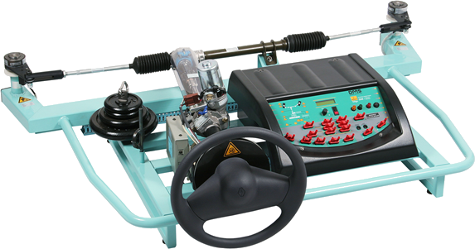
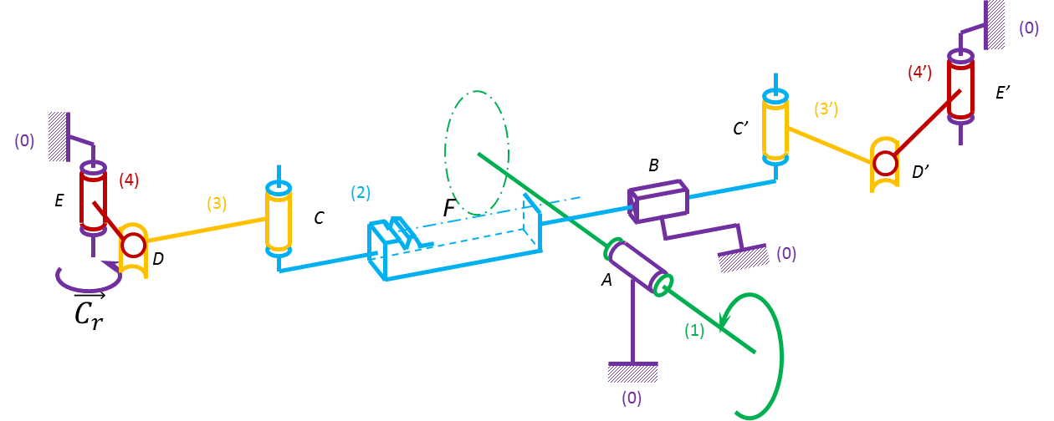
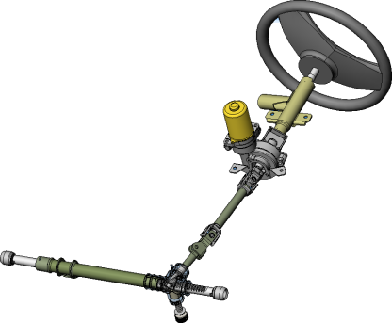
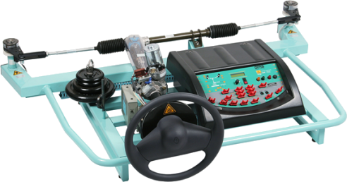
DAE Direction Assistée électrique
Documentation Technique

Slide 2
Plan
Présentation générale de la DAE
Mise en œuvre de la DAE
Présentation externe de la DAE
Présentation interne de la DAE – Composants
Présentation du logiciel d’acquisition
Retour vers le menu

Slide 3
Présentation générale de la DAE
Retour vers le menu

Slide 4
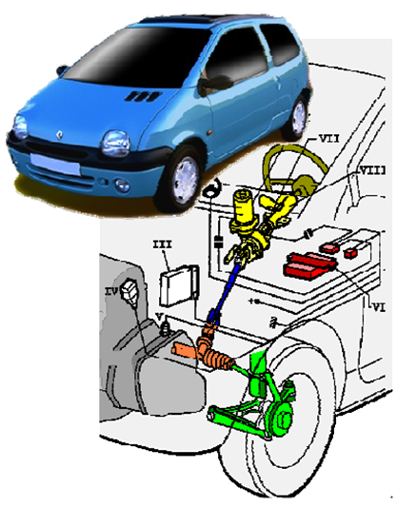
Présentation générale de la dae
Principe de l’assistance électrique
Renault est le premier constructeur automobile français à utiliser une technologie électrique pour assister la commande de direction de ses véhicules. Le développement de ce système et sa fabrication sont assurés par la société SMI - Koyo située à Irigny (69). Les modèles Clio et Mégane sont aujourd’hui pourvus de directions de ce type. La production de direction à assistance électrique est comparable en nombre à la production de modèles hydrauliques.
Le système DAE présente deux qualités essentielles:
une structure plus simple et une consommation d’énergie plus faible que les directions hydrauliques;
une grande souplesse de commande, qui autorise la prise en compte de plusieurs paramètres dans l’établissement des lois d’assistance: effort au volant, vitesse du véhicule, accélération angulaire du volant...
Le seul vrai frein actuel à son implantation sur des véhicules de gabarit supérieur tient à la difficulté de développer des moteurs électriques de forte puissance en basse tension.

Slide 5
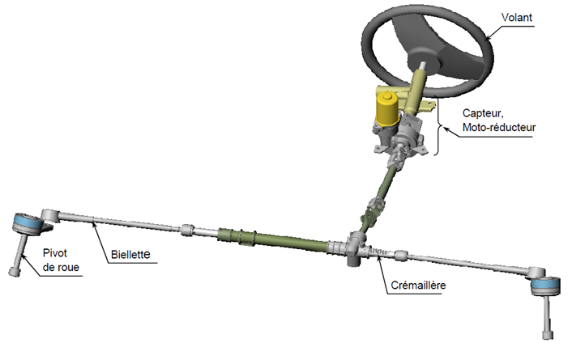
Présentation générale de la dae
Principe de direction d’un véhicule
La commande de direction des véhicules automobile impose au conducteur de vaincre par l'intermédiaire du volant la résistance au pivotement des roues directrices, due à l'action du sol.
Pour cela il est nécessaire de transformer le mouvement de rotation de la colonne de direction en pivotement des roues. On utilise ici un système pignon – crémaillère.
Retour vers le menu

Slide 6
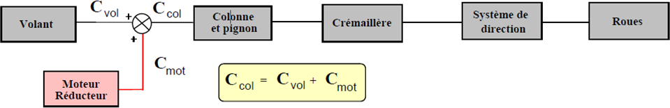
Présentation générale de la dae
Principe de l’assistance électrique
A ce système mécanique de direction (volant, colonne de direction, pignon, crémaillère...), est associé l'ensemble d'assistance.
L’assistance est réalisée par l’intermédiaire d’un motoréducteur, accouplé à la colonne de direction par l’intermédiaire d’un embrayage électromagnétique. L’assistance est fonction :
du couple au volant : le système doit assister le conducteur dès la mise en rotation du volant. Un capteur informe le calculateur de l’intensité du couple exercé sur le volant. Le motoréducteur est alors commandé en fonction du couple exercé par l’utilisateur ;
de la vitesse du véhicule : une assistance élevée offre un confort de manœuvre à l’arrêt ou à faible vitesse. Elle n’est plus nécessaire à haute vitesse car les braquages sont réduits et l’effort au volant ne doit pas être trop assisté pour des raisons de sécurité de conduite. A partir d’un seuil de vitesse d’environ 70 km/h où le confort de la direction traditionnelle est suffisant, le moteur électrique n’est plus alimenté. Il est d’ailleurs désaccouplé mécaniquement de la colonne pour encore plus de sécurité grâce à l’embrayage électromagnétique
Le couple d’assistance, fourni par le motoréducteur, s’ajoutera au couple exercé par le conducteur pour former le couple effectivement transmis par la colonne de direction à la crémaillère, puis aux roues.
Retour vers le menu

Slide 7
Présentation générale de la dae
Lorsqu’un couple est exercé sur le volant, celui-ci est transmis mécaniquement à la crémaillère. L'information électrique correspondante est communiquée au calculateur par l’intermédiaire d’un capteur.
Le calculateur détermine alors l'intensité du courant à fournir au moteur électrique en fonction du couple au volant et de la vitesse du véhicule.
La rotation de la colonne (et donc le pivotement des roues), due à l’effet conjugué du conducteur et du moteur, est aussi prise en compte par le capteur de couple au volant (ou de déformation de la barre de torsion montée en série sur la colonne), assurant ainsi un retour de l’information.
Le système est asservi en position.
Retour vers le menu

Slide 8
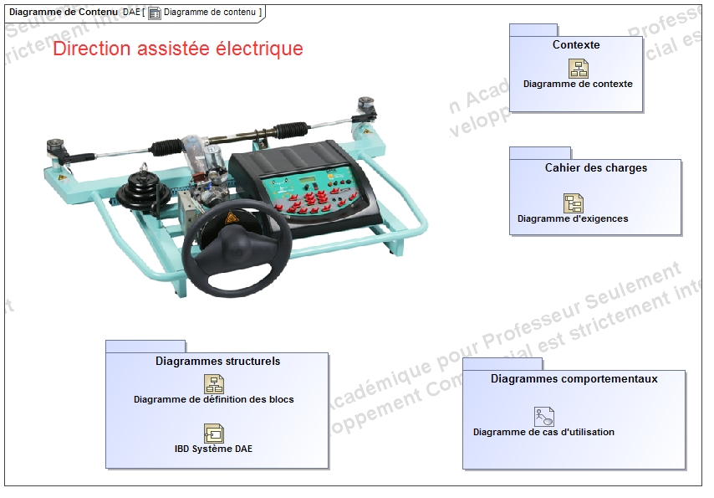
Contexte général
Diagramme de contenu
Retour vers le menu

Slide 9
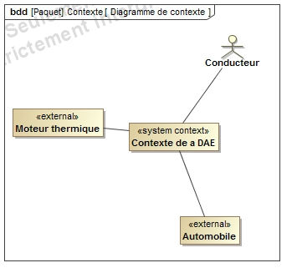
Contexte général
Diagramme de contexte
Diagramme de contexte
Retour vers le menu

Slide 10
Mise en œuvre de la dAE
Retour vers le menu

Slide 11
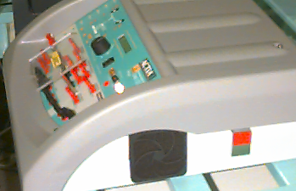
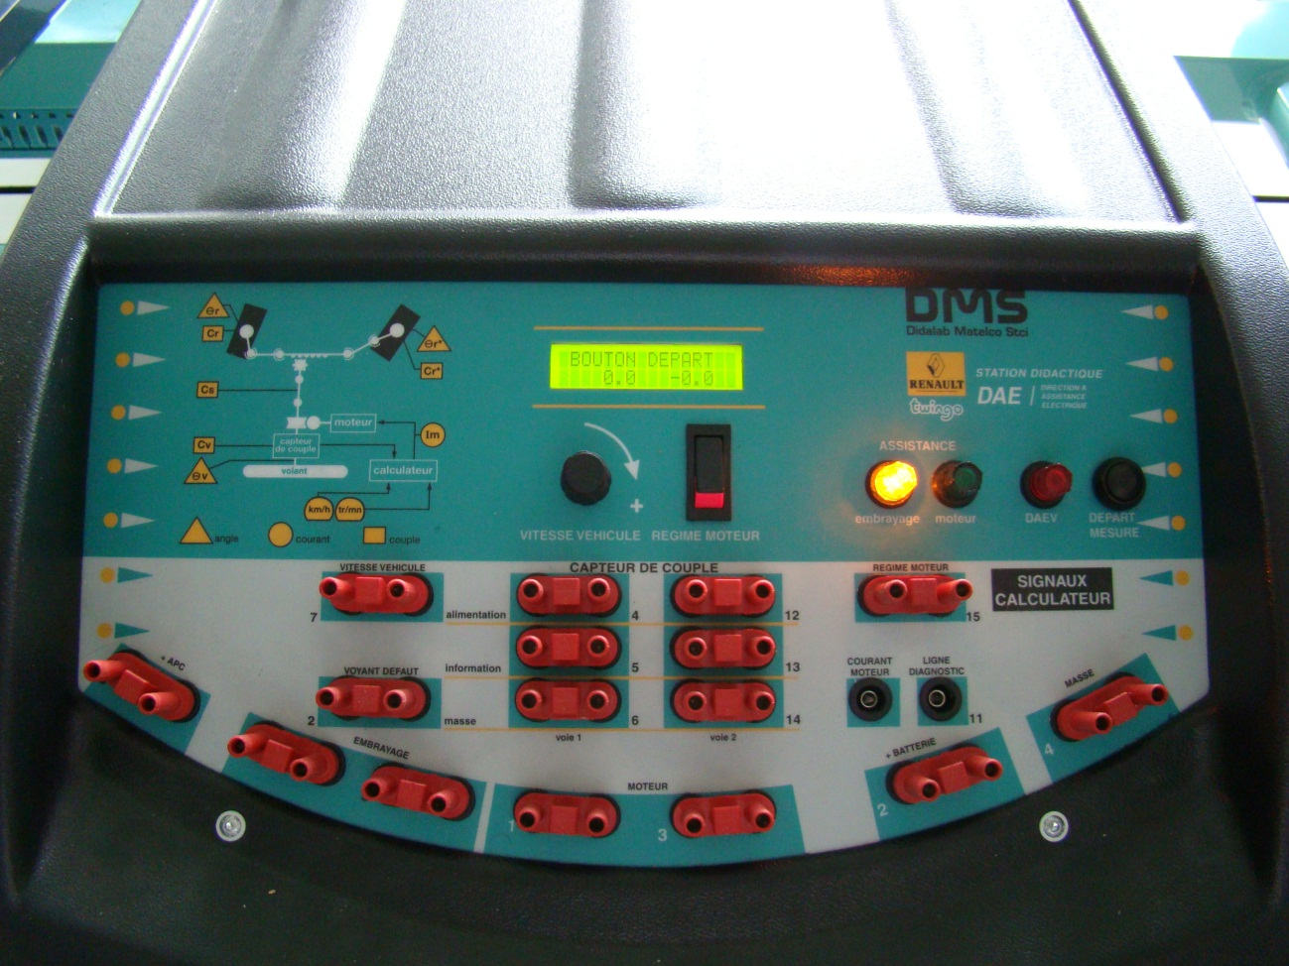
Mise sous tension
Pour allumer la DAE, appuyer sur le bouton vert situé sur le côté du système
Potentiomètre permettant de régler la vitesse de véhicule
Départ de la mesure
Activation du moteur électrique d’assistance
Remarque : lorsqu’on désactive le moteur d’assistance, il existe un certain retard à l’extinction. Il faut donc attendre un laps de temps avant de refaire une mesure.
Retour vers le menu

Slide 12
Présentation externe de la DAE
Retour vers le menu

Slide 13
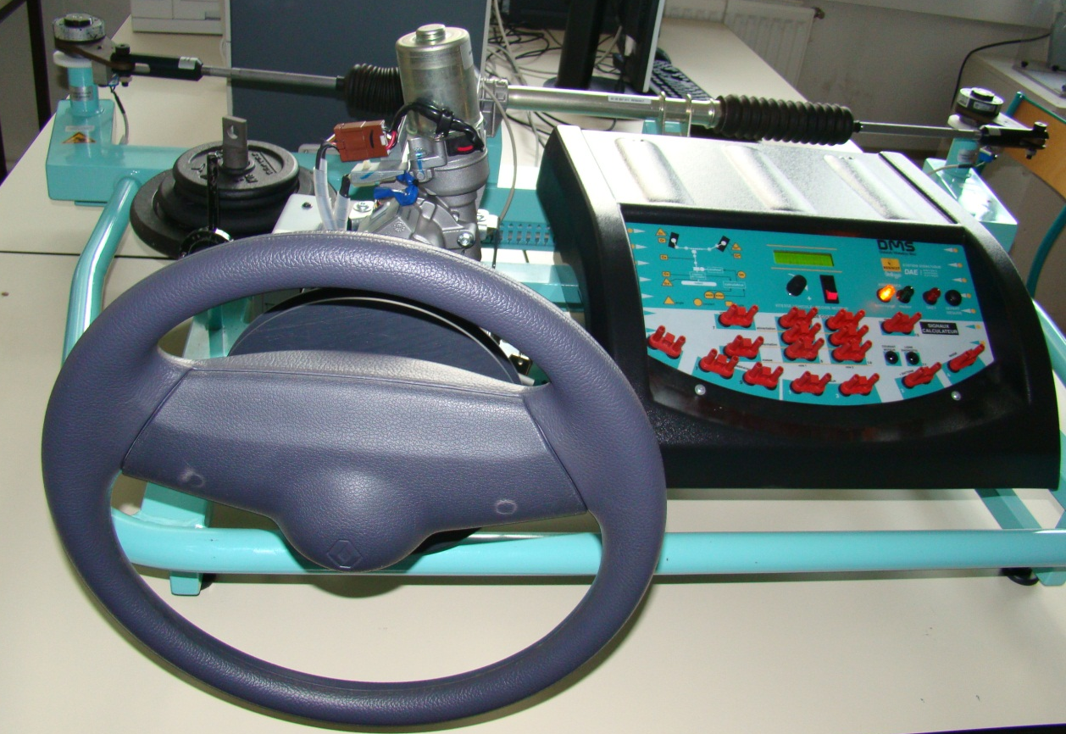
Présentation externe de la DAE
Constituants de la DAE
Liaison au sol
Possibilité de régler le couple d’adhérence entre le sol et la roue
Pupitre de commande
Volant
Retour vers le menu

Slide 14
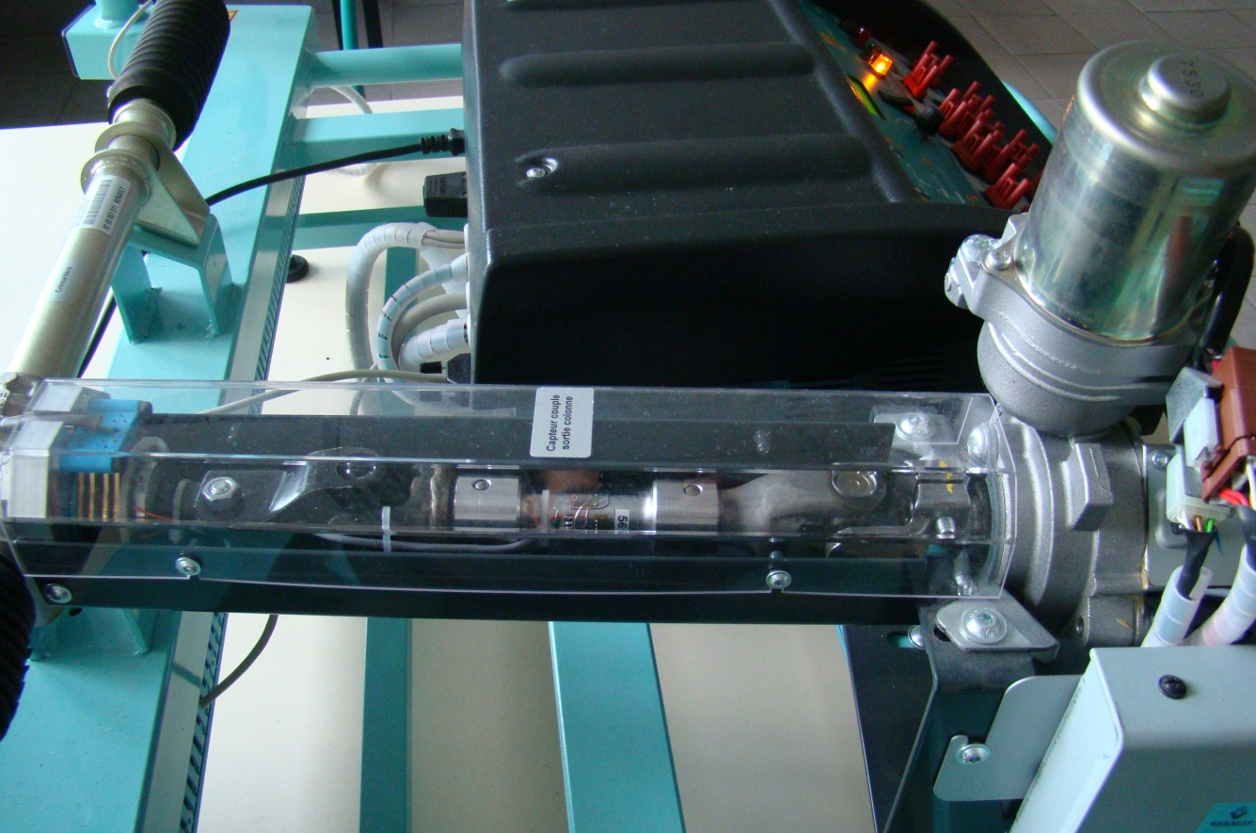
Présentation externe de la DAE
Constituants de la DAE
Moteur d’assistance
Roue et vis sans fin
Colonne de direction
Transmission pignon crémaillère
Retour vers le menu

Slide 15
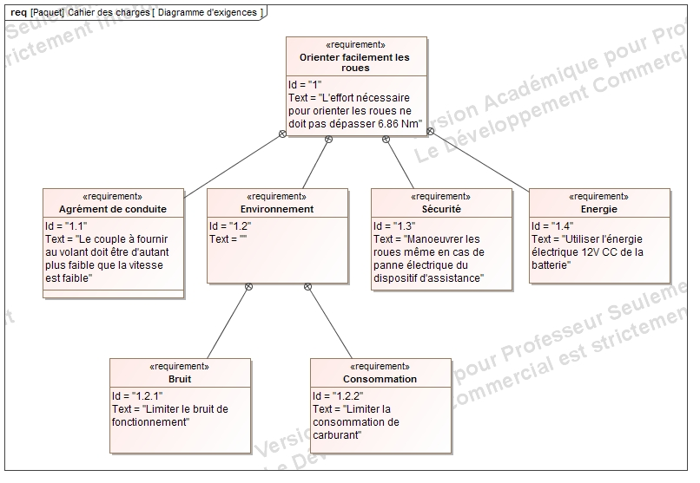
Présentation externe de la DAE
Diagramme d’exigences
Retour vers le menu

Slide 16
Présentation externe de la DAE
Cahier des charges
Exigences | Critères |  | Niveaux | Flexibilité
Orienter les roues | C1 | Angle de pivotement de la roue gauche | -39° à 30° | ± 1°
 | C2 | Angle de pivotement de la roue droite | +39° à -30° | ± 1°
 | C3 | Angle de braquage entre 2 trottoirs | 9,8 m | ± 0,2 m
 | C4 | Couple maximum au volant | 9 Nm | Maxi
 | C5 | Seuil de désactivation de l’assistance à l’accélération | 74 km/h | ± 1 km/h
 | C6 | Seuil d’activation de l’assistance à la décélération | 68 km/h | ± 1 km/h
 | C7 | Lois d’assistance | Suivant courbes
 | C8 | Puissance consommée par le moteur d’assistance en ligne droite | 0W | Maxi
 | C9 | Puissance consommée par le moteur d’assistance pour une vitesse supérieure à 80km/h | 0W | Maxi
Respecter les normes
Résister au milieu ambiant
Être alimenté en électricité | C10 | Puissance délivrée par la batterie | 3840 W | Maxi
Retour vers le menu

Slide 17
Présentation interne de la DAE
Retour vers le menu

Slide 18
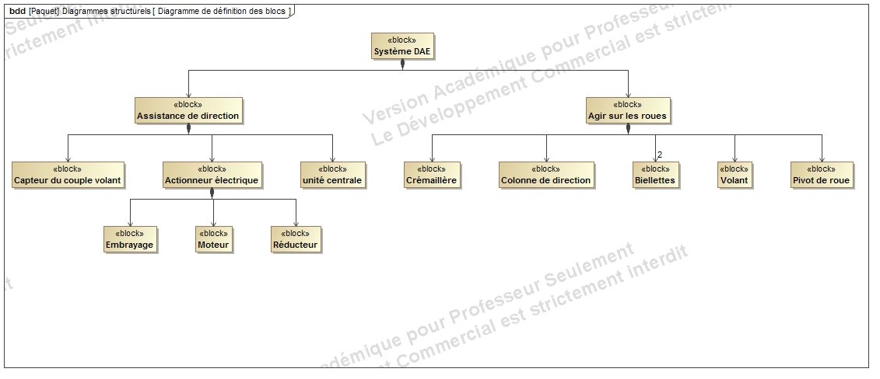
Présentation interne de la DAE
Diagramme de blocs
Retour vers le menu

Slide 19
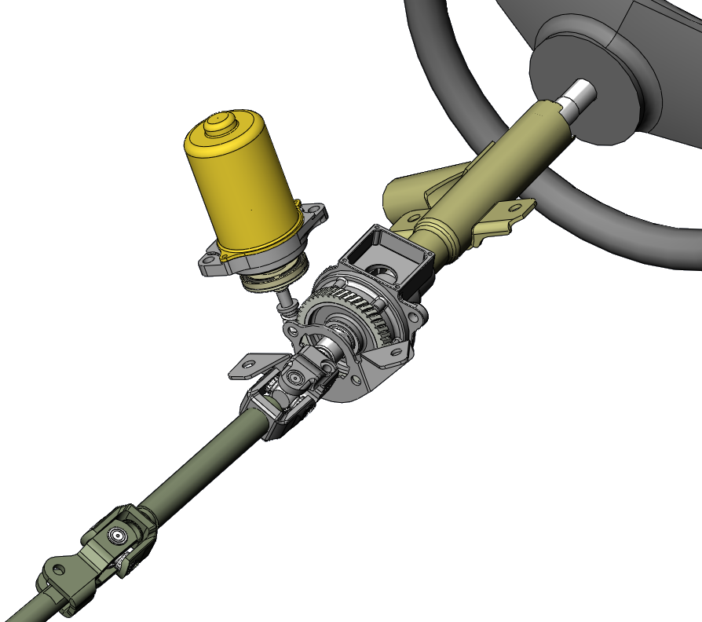
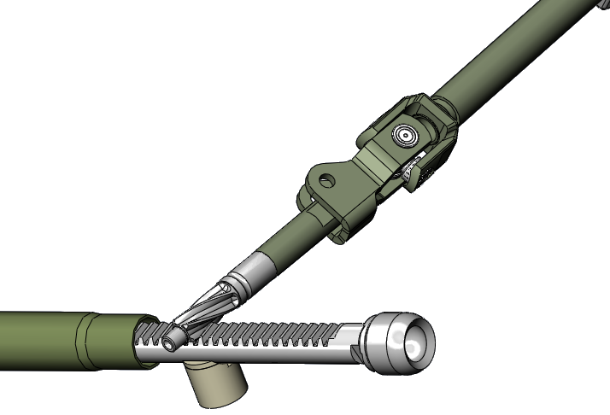
Présentation interne de la DAE
Composants de la chaîne d’énergie
Moteur d’assistance
Embrayage électromagnétique intégré
Transmission par Roue – Vis sans fin (Rapport de réduction 1/46)
Cardans
Transmission pignon – crémaillère
Rayon primitif du pignon : 7,5 mm
Retour vers le menu

Slide 20
Présentation interne de la DAE
Composants de la chaîne d’information
Retour vers le menu

Slide 21
Présentation interne de la DAE
Structure globale de l’asservissement
A une rotation du volant correspond un pivotement des roues en sortie de l'ensemble Direction Assistée Electrique et éléments de commande des roues (biellettes et pivots de roues) appelé ici : Système de direction.
Une autre entrée correspond à la valeur de la vitesse du véhicule, l’assistance étant fonction de ce paramètre.
La représentation de la figure suivante permet de distinguer le Système de direction de la Direction Assistée Electrique.
La grandeur de sortie de cette dernière correspond au déplacement de la crémaillère de direction.
Retour vers le menu

Slide 22
Présentation interne de la DAE
Mise en évidence de l’asservissement
Le schéma bloc permet de mettre en évidence la structure asservie de la direction : comparateur, chaîne d’action et chaîne de retour.
Une rotation du volant provoque la déformation de la barre de torsion. Le calculateur intégrant cette valeur ainsi que la vitesse du véhicule commande le moteur électrique. Celui-ci agit sur la colonne par l’intermédiaire du réducteur et ce jusqu’à ce que l’angle de colonne soit égal à l’angle du volant. En effet, le capteur compare ces deux angles et le moteur ne sera plus alimenté lorsque cet écart sera nul.
Retour vers le menu

Slide 23
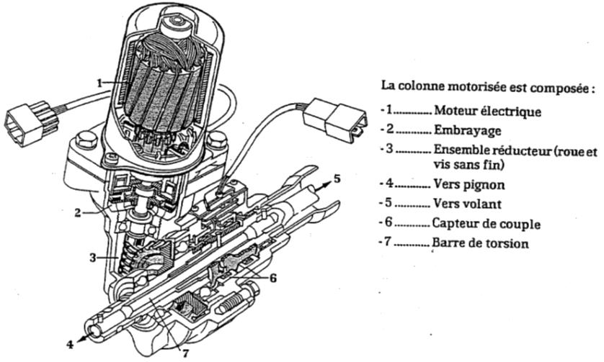
Présentation interne de la DAE
Moteur électrique
Caractéristiques électriques
Tension nominale du moteur à courant continu | 12 V
Tension d’utilisation | 10 – 16 V
Courant nominal moteur | 25 A
Couple nominal moteur | 0,81 Nm à 1450 tr/min
Coefficient de couple | 0,0328 Nm/A
Coefficient de vitesse | 0,0327 V/rad/s
Résistance moteur | 0,218 Ω à 20°C
Inductance moteur | 0,7 mH à 120 Hz
Fréquence de commande moteur | 18,5 ± 1,5 kHz
Résistance de la bobine d’embrayage | 14,7 ± 1 Ω à 20°C
Couple d’embrayage | 1,08 Nm mini
Capteur de couple | Sans contact : 0 à 7Nm ; 8V; -30 à 80°C
Température de fonctionnement | -30 à 80°C
Protection thermique moteur | -1,5 A par 20s.
Retour vers le menu

Slide 24
Présentation interne de la DAE
Calculateur
Le calculateur régit les lois d’assistances de la DAE. Le réseau de courbes suivant donne le courant électrique absorbé par le moteur en fonction du couple au volant pour différentes vitesses du véhicule.
Retour vers le menu

Slide 25
Présentation interne de la DAE
Capteur d’angle de rotation
La DAE permet de mesurer les angles de rotation
Du volant
De la roue gauche
De la roue droite
Le capteur utilisé est un potentiomètre angulaire
Fonctionnement
Retour vers le menu

Slide 26
Présentation interne de la DAE
Capteur de couple
La DAE permet de mesurer les couples
Au volant avant assistance
Au volant après assistance
Dans la roue gauche
Dans la roue droite
Le capteur utilisé est une capteur de couple avec jauge d’extensométrié
Fonctionnement
Retour vers le menu

Slide 27
Présentation interne de la DAE

Slide 28
Présentation du logiciel d’acquisition
Retour vers le menu

Slide 29
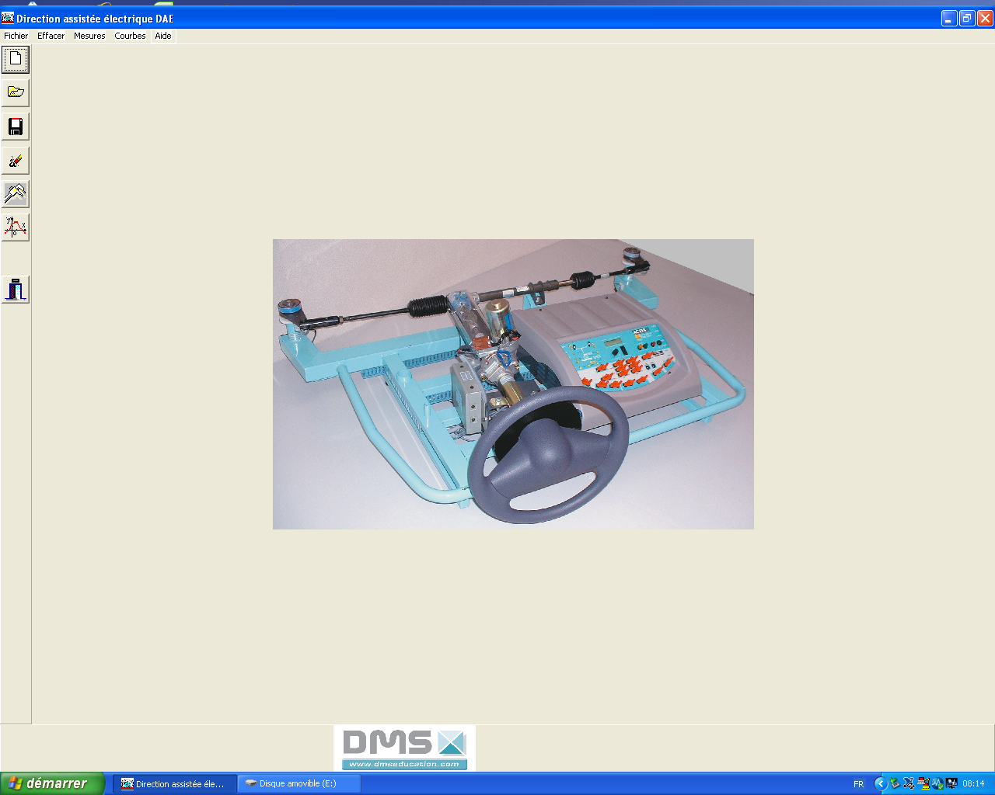
Présentation du logiciel d’acquisition Lancement d’une acquisition
Pour démarrer le logiciel
Sur le Bureau, ouvrir le dossier TP CPGE
Double cliquer sur l’icône Logiciel DAE CPGE sur le bureau.
Pour démarrer une mesure
Sur l’ordinateur, cliquer sur le menu Mesures ou l’icône Mesures .
Sur l’ordinateur, dans la fenêtre cliquer sur le bouton Initialiser
Sur le pupitre, démarrer la mesure à l’aide du bouton Départ mesure situé sur le pupitre de la DAE
A l’aide du volant, réaliser la manipulation désirée
Sur l’ordinateur, une fois la mesure terminée, la fenêtre affiche importation des résultats en cours puis Importation des résultats terminés.
L’acquisition est terminée.
Retour vers le menu

Slide 30
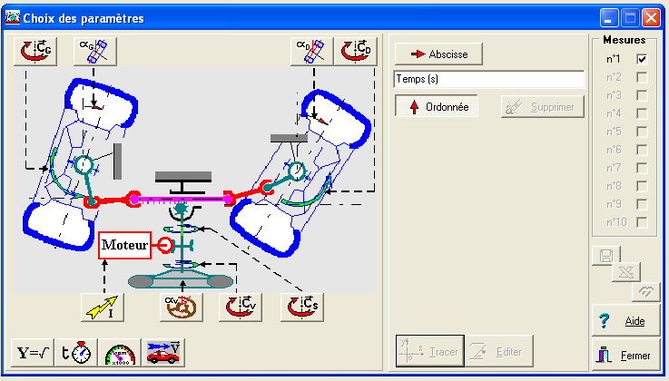
Présentation du logiciel d’acquisition Exploitation de l’acquisition
Cliquer sur le menu Courbes ou sur l’icône .
Pour choisir une variable en abscisse, cliquer sur le bouton abscisse puis sur la variable que vous voulez voir apparaître
Pour choisir une (ou plusieurs) variable en ordonnée cliquer sur le bouton ordonnée puis sur la variable que vous voulez voir apparaître.
Il est possible de visualiser :
L’angle de rotation :
Du volant ;
De la roue gauche, de la roue droite ;
Le couple
Sur la colonne de direction avant l’assistance du moteur
Sur la colonne de direction après l’assistance du moteur
Sur la roue gauche et sur la roue droite
L’intensité délivrée au moteur
Le temps,
La vitesse du véhicule.
Retour vers le menu

